Slide 1
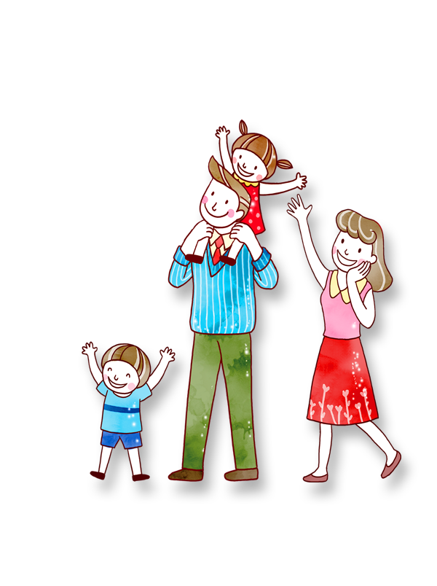
CHÀO CÁC EM ĐẾN VỚI TIẾT HỌC
TIẾNG VIỆT LỚP 1

Slide 2
Tiết 2

Slide 3
5. Viết vở

Slide 4
6. Đọc đoạn

Slide 5
*Đọc toàn bài SGK

Slide 6
8.Vận dụng
Nối chữ với hình

